Slide 1
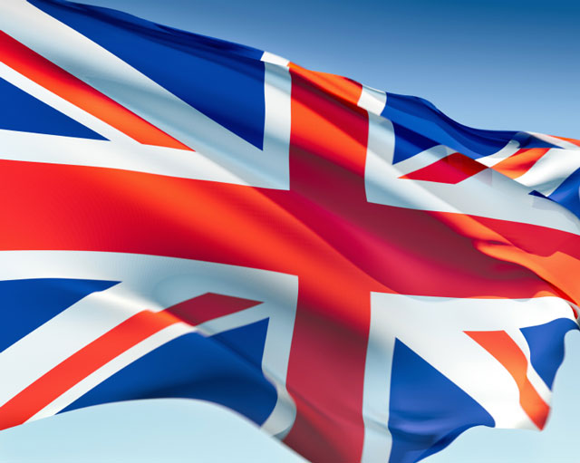
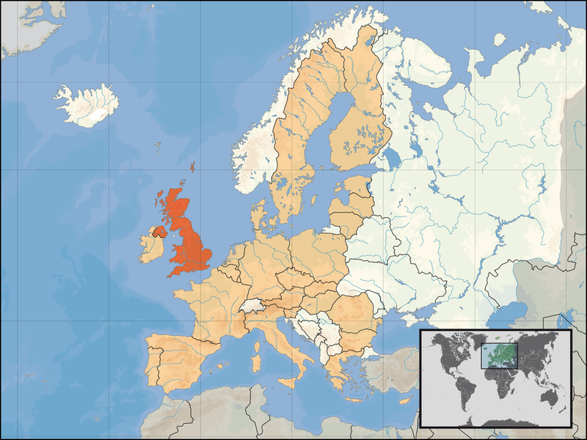
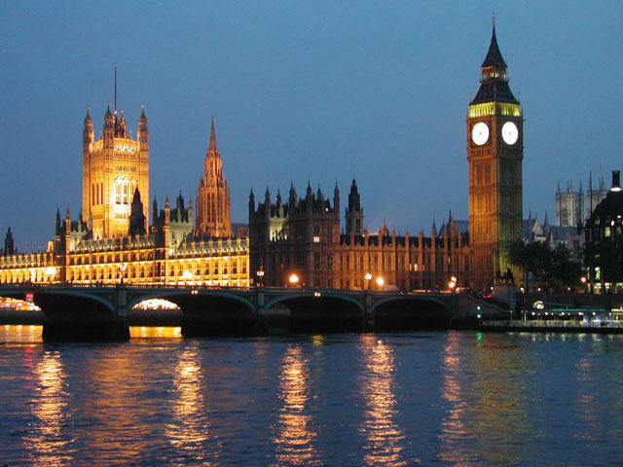
Велика Британія (Сполучене Королевство Великої Британії та Північної Ірландії)

Slide 2
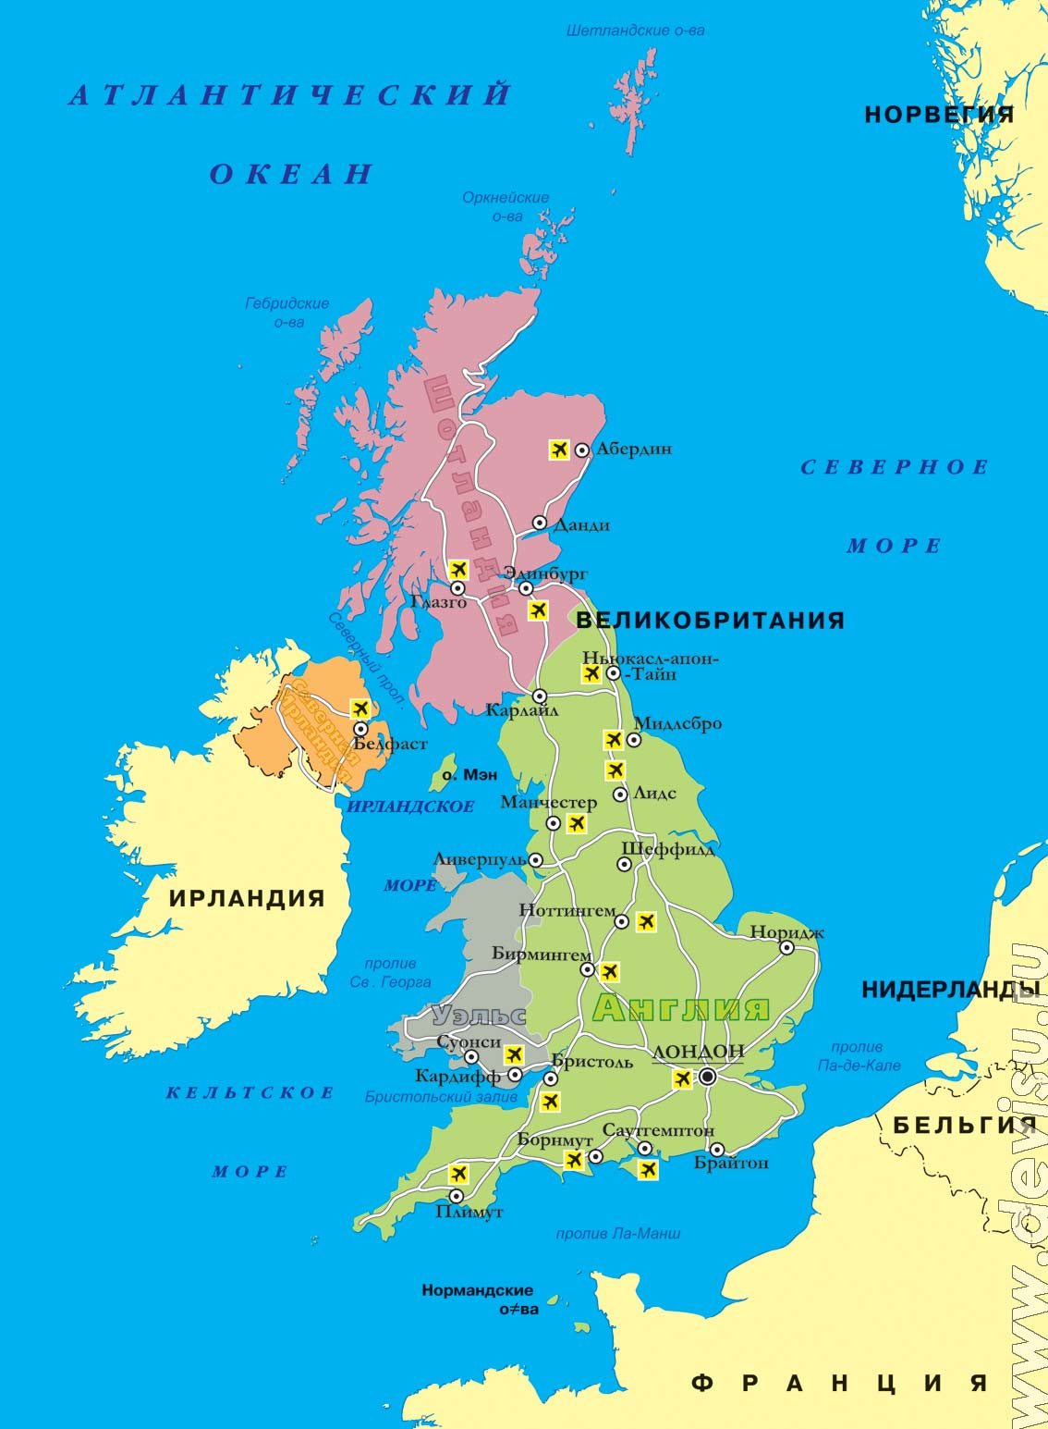
Загальні відомості
Площа – 244,1 тис.км кв.
Населення – 60,9 млн. осіб
Форма державного правління – парламентська монархія
Форма устрою – унітарна
Політична автономія – Шотландія, Уельс, Північна Ірландія
Історико-географічні області –Англія, Уельс, Північнва Ірландія, Шотландія
Особливий статус – острів Мен, Нормандські острови.
Островні володіння
Національна валюта – фунт стерлінгів

Slide 3
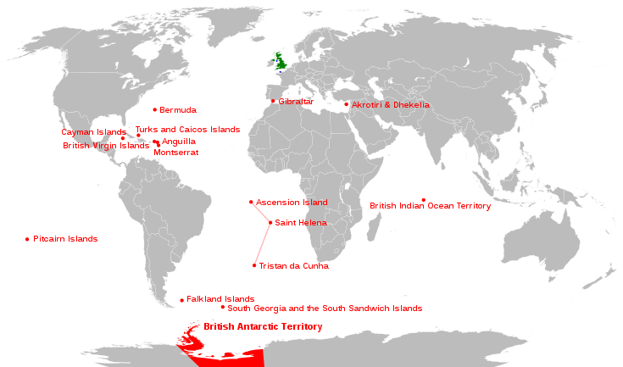
Острівні володіння

Slide 4


Державні символи
Великобританія використовує королівський штандарт як національний прапор (називається Union Flag илиUnion Jack). Зовнішній вигляд прапора сягає союзу Великобританії та Ірландії 1801 р. Правильні пропорції - 1:2.
Королівський герб Великобританії - це офіційний герб британського монарха . Інші члени королівської родини та уряд країни використовують інші герби.

Slide 5
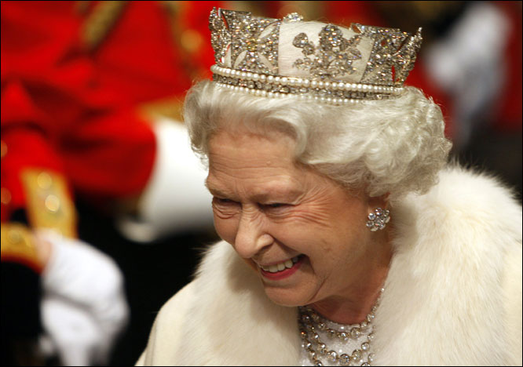
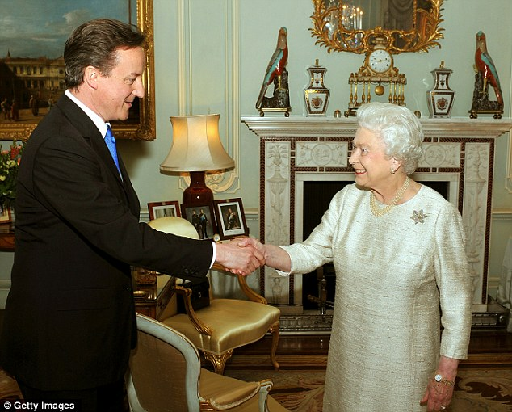
Голова держави – королева Єлизавета ІІ

Slide 6
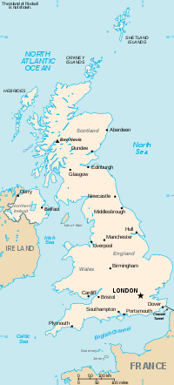
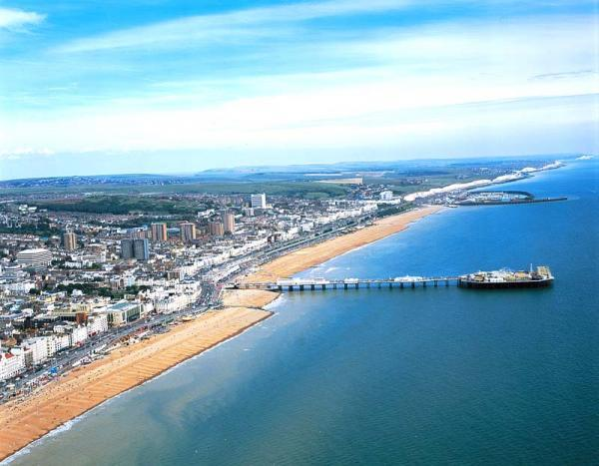
Географічне положення
Острівна країна
Вихід до Атлантичного океану
На сході – Північне море
Берегова лінія розчленована (півострови Уельс і Корнуолл)
Протоки Ла-Манш і Па-де-Кале з’єднують з Францією
Морські кордони з Бельгією і Нідерландами

Slide 7
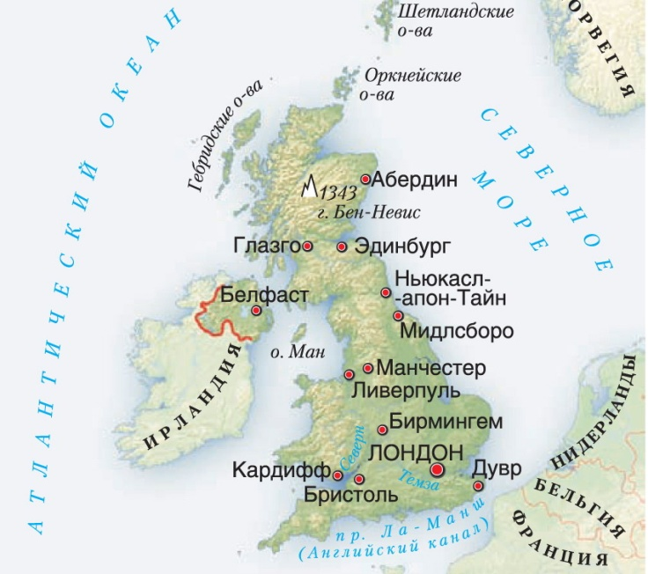
Природні умови
На півночі - гірський рельєф, на південному сході переважають рівнини;
Клімат помірний морський;
Грунти: підзолтсті, бурі лісові;
Найбільші річки – Темза, Северн;
¾ площі –сільськогосподарські угіддя;
Переважають культурні ландшафти

Slide 8
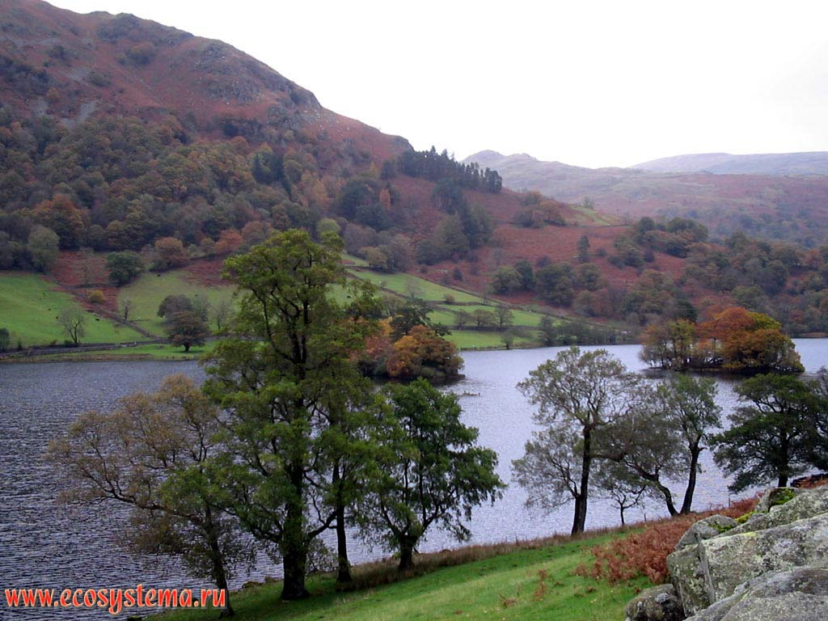
Пеннінські гори

Slide 9
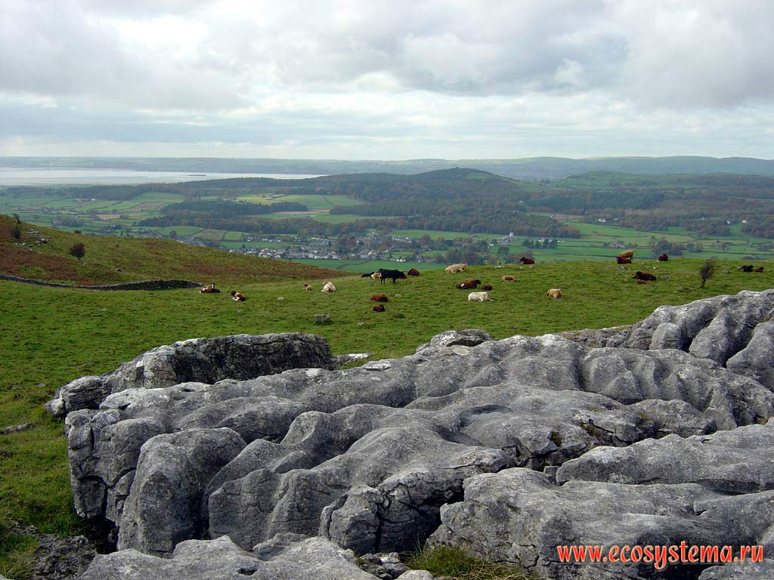
Національний парк “Озерний край”

Slide 10
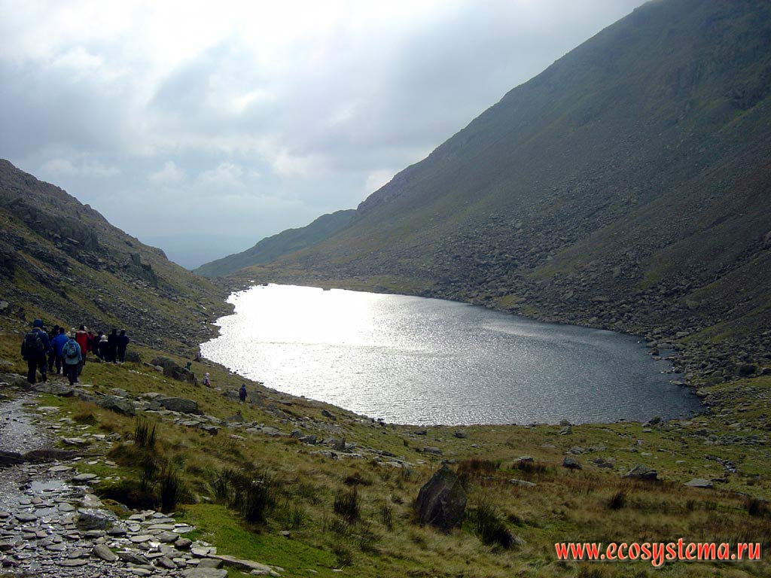
“Озерний край”

Slide 11
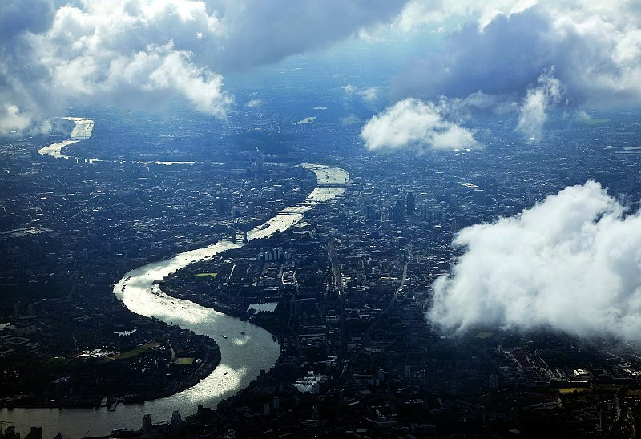
Темза

Slide 12
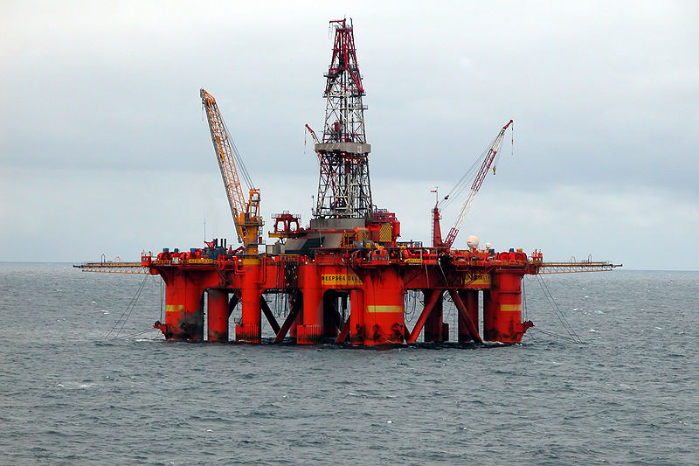
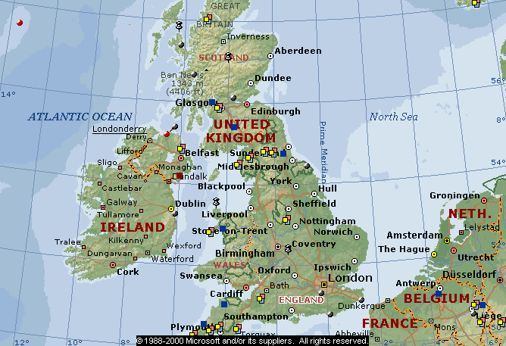
Мінеральні ресурси
Вугільні басейни: Йоркширський, Південно- Уельський (виснажені)
Нафта, газ – шельф Північного моря
Родовища каоліну, кам’яної та калійної солі
Перспективні родовища уранових руд

Slide 13
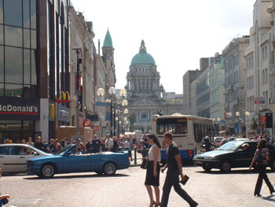
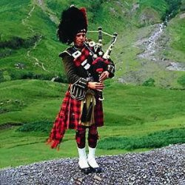
Населення
Національний склад
Природний приріст – 0,4 проміле
Рівень урбанізації – понад 90%
Середня густота – 245 осіб на 1 км кв.

Slide 14
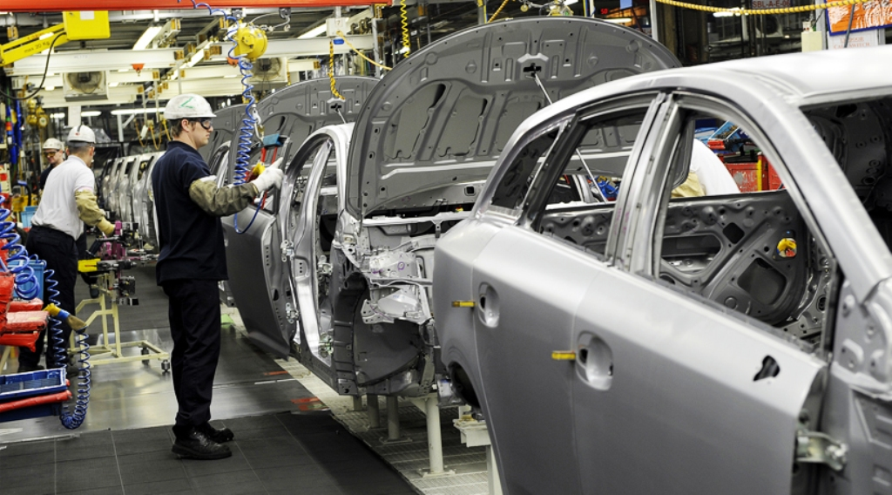
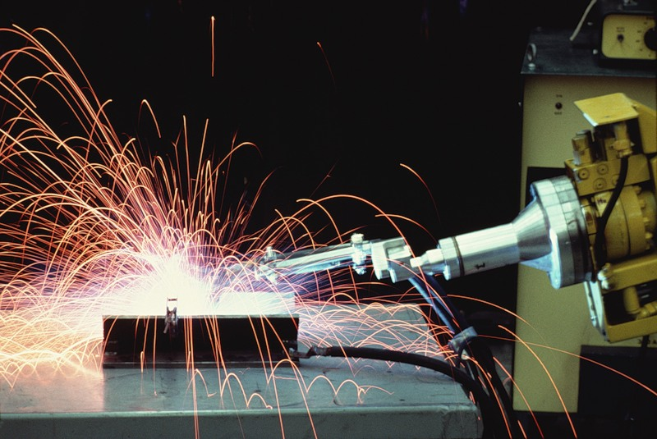
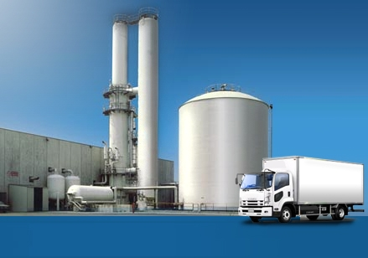
Структура господарства за ВВП
Господарство
Одна з найрозвинутіших країн світу
Світовий фінансовий центр
ВВП понад 2трлн.дол.
Провідне місце у розвитку новітніх технологій
Частка у світовій торгівлі – 6%

Slide 15
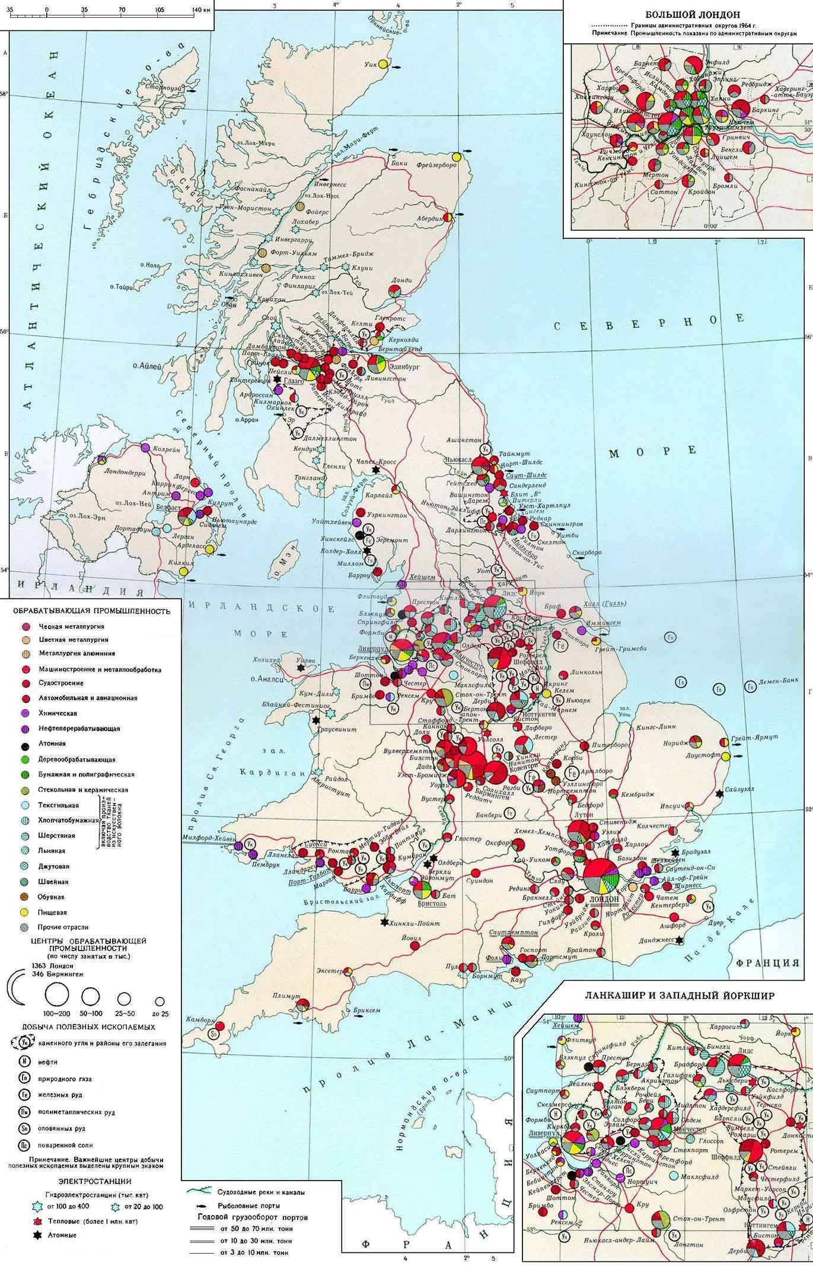
Промисловість
5 місце в світі за обсягами виробництва
Провідні галузі: машинобудування, енергетика, нафтохімія, харчова промисловість
Галузі, що підтримуються урядом:
Металургія
Текстильна промисловість

Slide 16
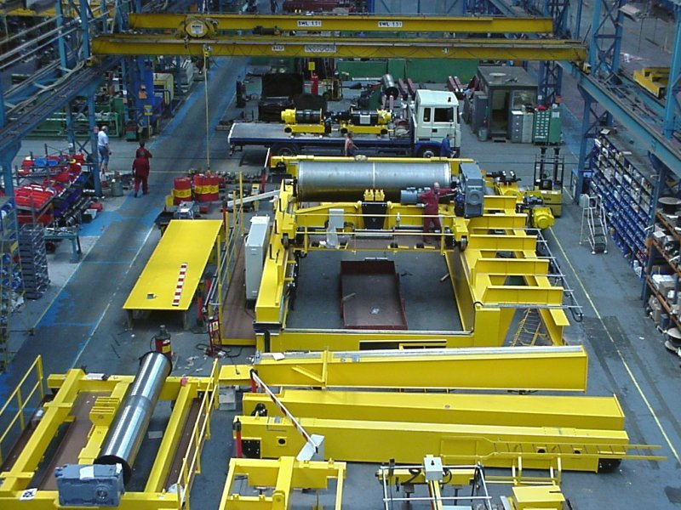
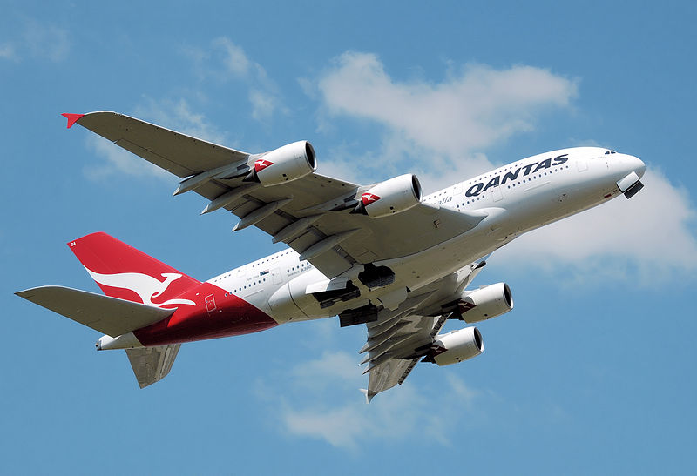
Машинобудування – провідна галузь
Авіабудування, космічна техніка
Радіоелектроніка
Електроніка , електротехніка
Автомобілебудування
Засоби зв’язку

Slide 17
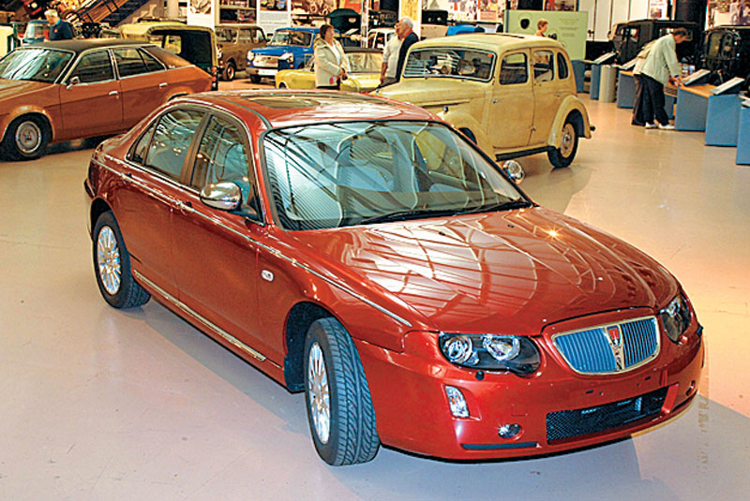
Брітіш мотор

Slide 18
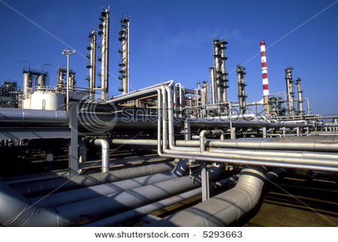
Нафтохімічна промисловість

Slide 19
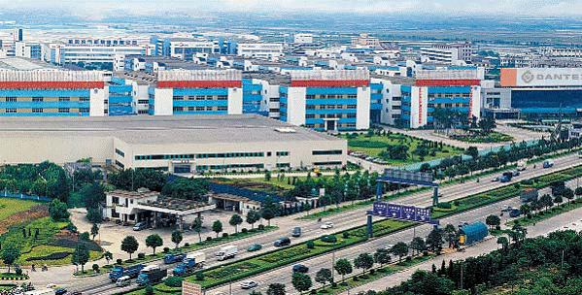
Компанія Dantex Industries - виробник кондиціонерів

Slide 20
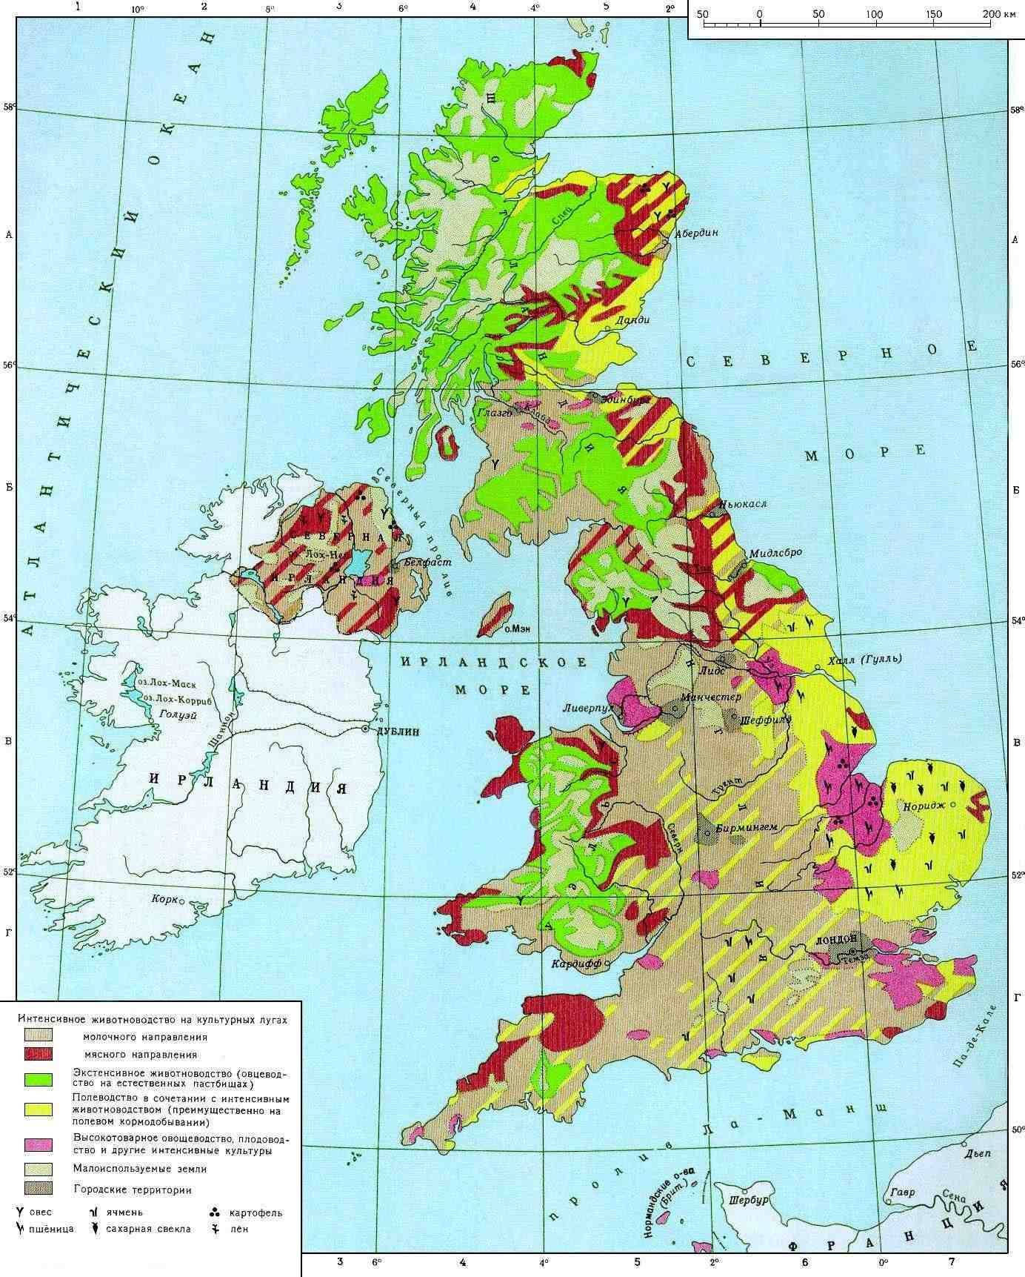
Сільське господарство
Постіндустріальний тип
Великі землевласники – лендлорди
Переважає тваринництво
Зернові культури: пшениця і ячмінь
Багаторічні трави
Картопля
Цукрові буряки

Slide 21
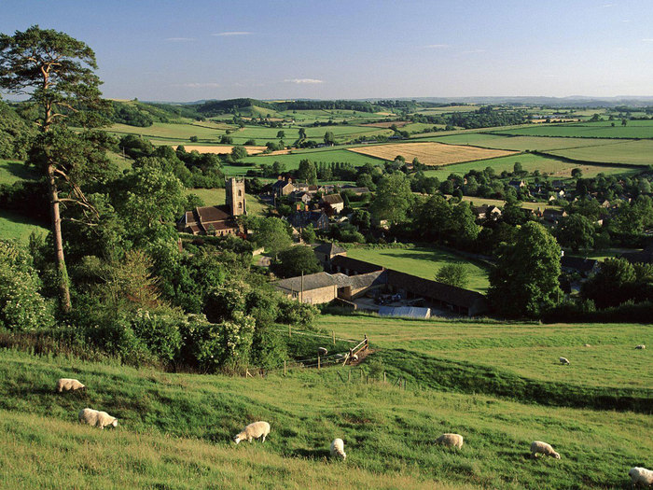
Цілорічні продуктивні пасовища – основа тваринництва

Slide 22
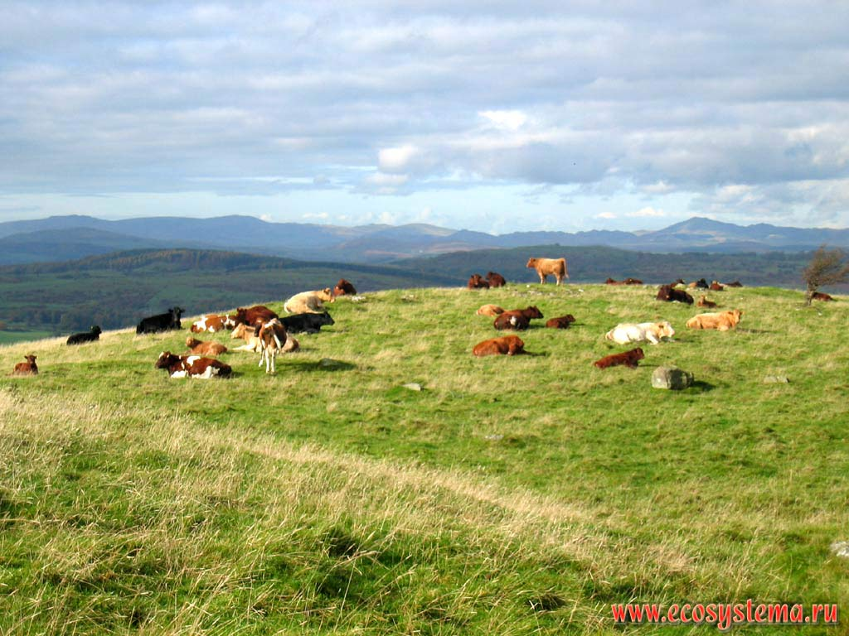
Розведення великої рогатої худоби – провідна галузь тваринництва

Slide 23
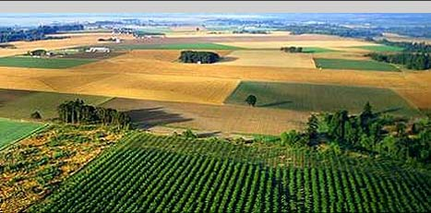
Третина земель охоплена зерновими культурами

Slide 24
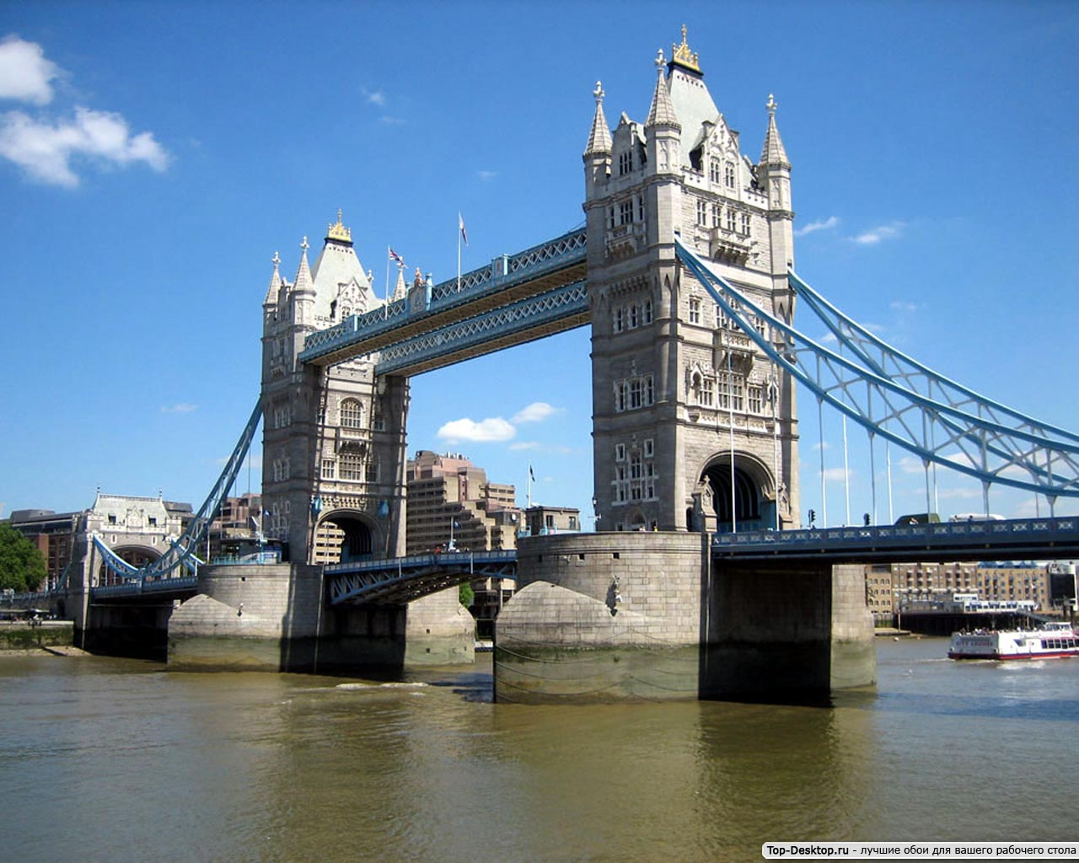
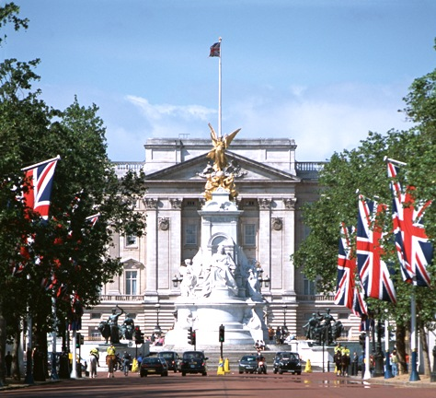
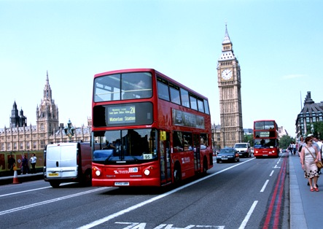
Лондон (7,8 млн )
Міст Тауер
Букингемський палац

Slide 25
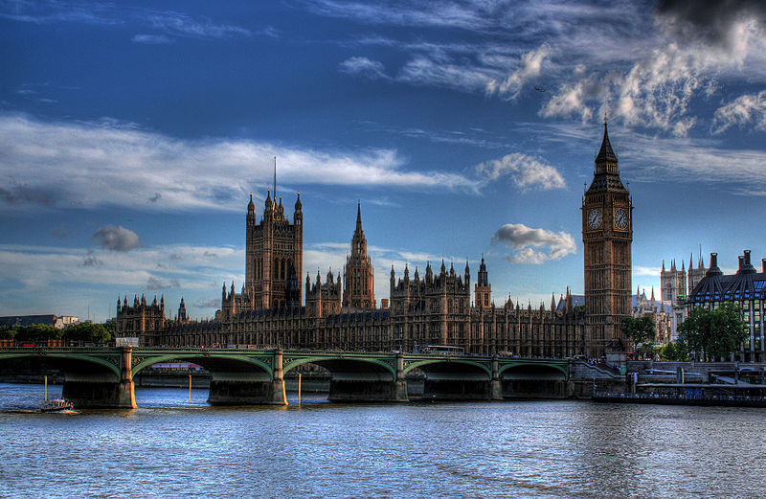
Лондон
Вестмінстерський палац - місце засідань обох палат парламенту Великої Британії

Slide 26
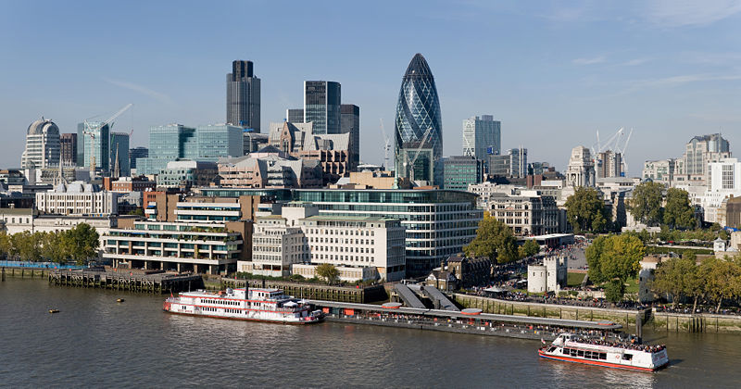
Лондон - Сіті (діловий центр)

Slide 27
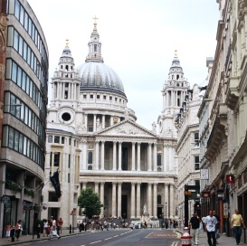
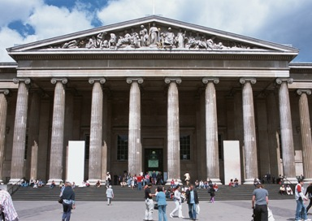
Лондон
Британський музей
Собор Святого Павла

Slide 28
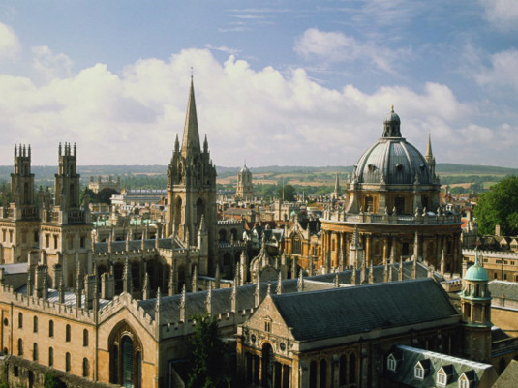
Оксфорд

Slide 29
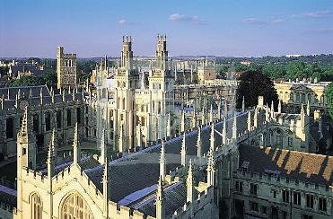
Кембридж

Slide 30
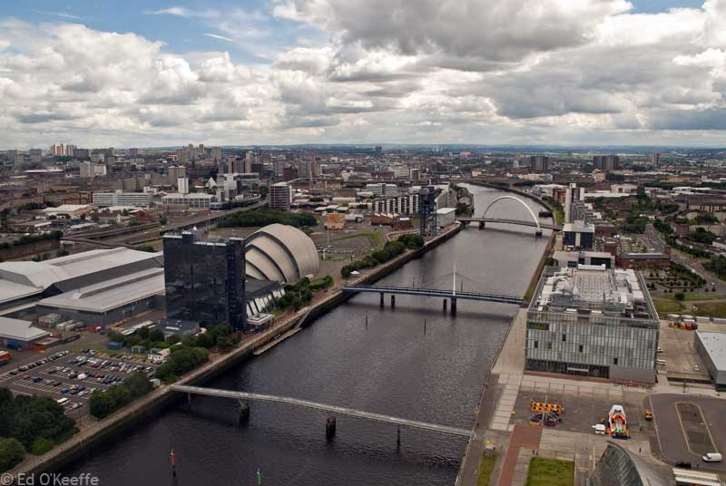
Глазго (1,5 млн.)

Slide 31
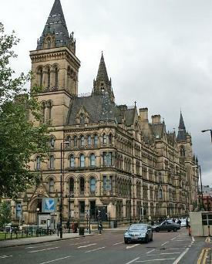
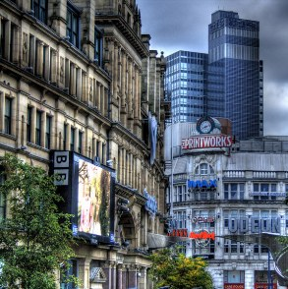
Манчестер (2,1 млн.)

Slide 32
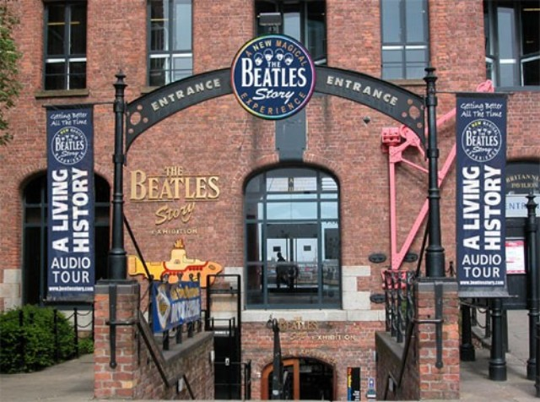
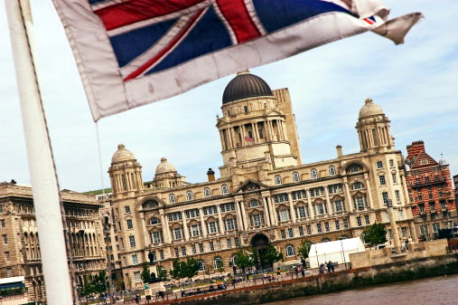
Ліверпуль
(1,5 млн.)

Slide 33
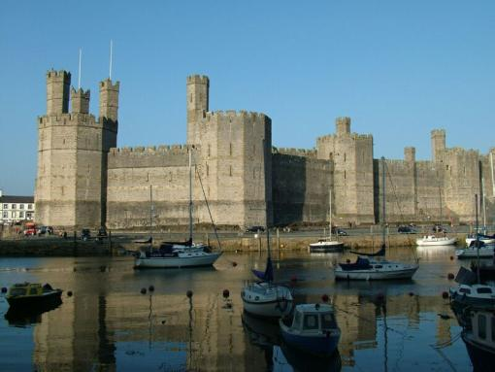
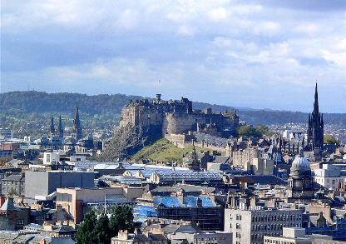
Замок Карнарвон (Caernarfon Castle)

Slide 34
Единбурзький замок

Slide 35
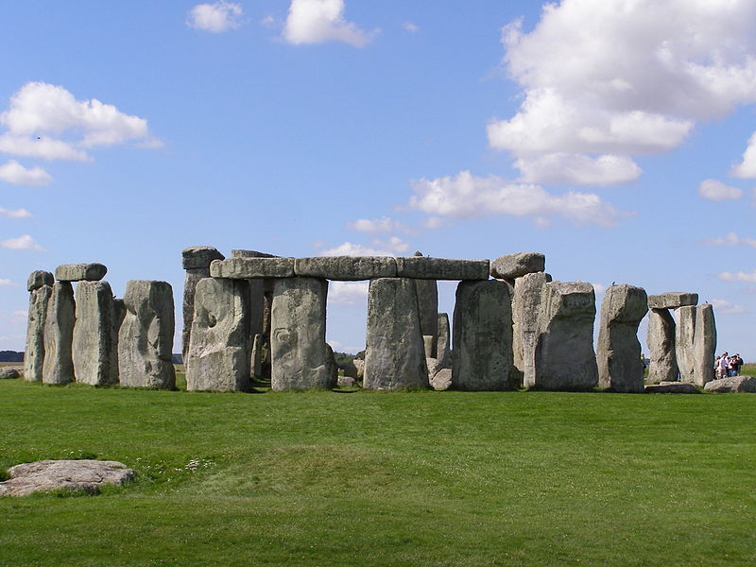
Стоунхендж

Slide 36
Інтернет - ресурси
http://uk.wikipedia.org/wiki/%D0%A4%D0%B0%D0%B9%D0%BB:Flag_of_the_United_Kingdom.svg
http://uk.wikipedia.org/wiki/%D0%A4%D0%B0%D0%B9%D0%BB:Royal_Coat_of_Arms_of_the_United_Kingdom.svg
http://uk.wikipedia.org/wiki/%D0%A4%D0%B0%D0%B9%D0%BB:EU_location_UK.png
http://top-desktop.ru/files/gorodaistrany/1280/135.jpg
http://www.holidaym.ru/mel/england/london_thames4.jpg
http://www.personalguide.ru/upload/2010/06/22/023_000_GreatBritain.jpg
http://izmalkov-coins.ru/Europe/Great%20Britain/map2.jpg
http://img.thesun.co.uk/multimedia/archive/00385/queen3_666_385114a.jpg
http://ru.wikipedia.org/w/index.php?title=%D0%A4%D0%B0%D0%B9%D0%BB:Location_of_the_BOTs.svg&filetimestamp=20110124222342
http://ru.wikipedia.org/w/index.php?title=%D0%A4%D0%B0%D0%B9%D0%BB:Stonehenge2007_07_30.jpg&filetimestamp=20110212114929
http://ru.wikipedia.org/w/index.php?title=%D0%A4%D0%B0%D0%B9%D0%BB:City_of_London_skyline_from_London_City_Hall_-_Oct_2008.jpg&filetimestamp=20081012125425
http://ru.wikipedia.org/w/index.php?title=%D0%A4%D0%B0%D0%B9%D0%BB:City_of_London_skyline_from_London_City_Hall_-_Oct_2008.jpg&filetimestamp=20081012125425
http://ru.wikipedia.org/w/index.php?title=%D0%A4%D0%B0%D0%B9%D0%BB:Oil_platform_in_the_North_SeaPros.jpg&filetimestamp=20061017234407
http://img.encyc.yandex.net/illustrations/bse/pictures/02830/903140.jpg
http://toemigrate.com/uploads/images/00/00/07/2010/12/22/6ad47c.jpg
http://www.remerk.ru/publics/brands/text/35/ http://www.autoreview.ru/archive/2005/22/news/800/05.jpg http://www.dealingcity.ru/content/fundamentals/index.php?ELEMENT_ID=13345
http://www.dealingcity.ru/content/fundamentals/index.php?ELEMENT_ID=13345
http://img11.nnm.ru/imagez/gallery/9/7/5/e/1/975e170ab6c53c48be8a613e757c6338_full.jpg
http://www.meganom.org/photo_file/237/small/622.gif
http://www.zielonasowa.home.pl/100miejsc/images/100miejsc/67.jpg
http://img.encyc.yandex.net/illustrations/bse/pictures/02673/388440.jpg http://agrokomplekt.kirov.ru/images/agrokomplekt_03.jpg

